Slide 1

通用物联网平台
设备连接/远程监控/智能管理/采集服务器/支持定制/云平台
成都炬联智能科技有限公司

Slide 2
通用物联网发展阶段
01
通用物联网（IoT）的发展是技术进步、社会需求、政策推动与产业升级共同作用的结果，其演进历程可分为萌芽、初步应用、快速发展和智能化融合四个阶段。
01
02
03
04
概念萌芽
初步应用
快速发展
智能化融合
时间范围：1982–1999
时间范围：2000–2008
时间范围：2009–2015
时间范围：2016 年至今
关键背景与事件：
1982 年可乐售卖机联网；
1995 年比尔・盖茨提出万物互联愿景；
1999 年 Kevin Ashton 提出 “物联网” 概念并应用 RFID 技术
关键背景与事件：
2005 年 ITU 发布《Internet of Things》报告，明确物联网为信息社会基础设施
关键背景与事件：
2009 年 IBM 提出 “智慧地球”；
中国启动 “感知中国” 战略；
物联网纳入多国国家战略
关键背景与事件：
物联网与 AI、5G、边缘计算融合形成 AIoT；
“十四五” 规划强调物联网基础设施建设

Slide 3



通用物联网发展背景
01
关键驱动因素
主要挑战与趋势
技术进步
微处理器、传感器、无线通信及嵌入式系统成本下降、性能提升，使大规模设备联网成为可能。
数据与智能需求
随着互联网普及，人们对智能化、自动化需求增强，物联网可实时采集并分析海量数据，提供决策支持。
政策与战略支持
各国政府将物联网列为国家战略，出台资金扶持、标准制定等政策，推动产业发展。
产业升级需求
制造业、农业、交通、医疗等行业通过物联网实现降本增效、优化管理，推动应用场景不断拓展。
挑战
数据安全与隐私保护、网络延迟与带宽限制、设备协议不统一、数据处理与存储压力大。
趋势
AIoT 融合、边缘计算下沉、低功耗广域网普及、跨行业标准逐步统一。

Slide 4

市场痛点
01
物联网产业链涵盖了传感器、芯片、通信模块、设备制造商、平台服务商、系统集成商、应用开发商等多个环节。随着物联网的发展，产业链上下游企业之间的合作日益紧密，形成了协同发展的良好局面，促进了物联网产业的整体发展。
但在智慧城市、智慧园区、智慧楼宇、智能交通等领域的应用，存在以下问题：
01
03
设备接入难
02
运维成本高
不同厂家、不同设备，协议不兼容，需定制开发，接入周期长
设备安装分散，出现故障需逐个厂家系统排查或现场排查，单次运维成本高，响应滞后
数据价值低
设备数据杂乱（二进制 / JSON 混合），缺乏清洗和分析工具，90% 数据沦为 “沉睡数据”，无法支撑决策；

Slide 5
平台定位与价值
01
通用物联网平台是面向工业 / 农业 / 智慧园区/智慧城市领域，提供‘设备接入 - 数据处理 - 应用开发’全链路的一站式底层服务平台
系统接入
设备接入
标准化API与SDK
数据分析
云端对接协议：HTTP/HTTPS、WebSocket（实时数据场景）；
同时提供标准化 SDK（如 C、Java、Python 版），降低设备厂商的适配开发成本，支持 “直连设备”（如智能传感器）和 “网关间接接入”（如工业 PLC 通过边缘网关连云）两种模式
支持主流物联网协议，兼容不同类型设备的连接需求
低功耗广域协议：LoRaWAN、NB-IoT、Sigfox；
局域通信协议：MQTT、CoAP、Modbus（工业场景）、蓝牙 / Bluetooth Low Energy（BLE）、Wi-Fi；
开放 API 接口：提供 RESTful API、MQTT 订阅接口等，支持开发者调用平台能力（如通过 API 查询设备状态、下发控制指令）；
多端 SDK 支持：提供前端 SDK（Web/Android/iOS）、后端 SDK（Java/Python/Go），适配不同开发语言和终端，降低集成难度
设备运行数据监测；
历史数据运行分析；
异常数据告警

Slide 6
平台架构
06
数据采集解析器
本地设备
通用物联网平台
上层应用系统
实时与历史数据
设备物模型
维保计划
固定宽带、2G/3G/4G/5G、NB-IOT物联网设备
HTTP/TCP/MQTT等协议
Restful API/CLI
MQ
规则与告警
设备与数据存储
工单管理
HTTP/TCP/MQTT等协议
1台服务器（16核32G内存），20Mb带宽可支持1000个设备同时传输，可使用负载均衡器横向扩展N台设备，支持N*1000个设备同时接入系统
驾驶舱
Z-Wave、ZigBee、eLTE网络协议设备
网关
运维系统
智慧工厂
数据存储
数据读取
其他软件系统
HTTP/TCP/MQTT等协议
1台数据解析器支持4000台设备每10秒1次的数据上传，可使用负载均衡器横向扩展N台设备，支持接收N*4000设备数据
……
数据库
支持各类协议的物联网设，设备通过网络传输将数据推送到数据采集解析器里
MySQL数据库
MongoDB数据库
上层应用系统整合并应用物联网平台具备的各项能力，并向用户提供服务
业务数据存储MySQL数据库，设备数据存储MongoDB，可根据数据量进行集群扩展

Slide 7
平台功能设计
06
设计开发原则
多协议接入支持：支持多种通信协议方式接入基础设施层设备或传感器，支持MQTT、CoAP、HTTP、Modbus、BACnet、KNX 、RTSP 、 RS485 、 LORAWAN 、 NB-IOT 、 TCP 、 UDP等常规协议等。
标准化接口：对基础设施层功能接入的接口与向上层提供应用功能支撑的开放接口进行标准化，实现设备功能接入、复用和IoT中台层对上层应用服务提供标椎化支撑和规范化开放。
数据共享：采用标准的数据格式和访问协议，实现数据共享和交换，保证不同应用场景下的IoT数据可以互相访问、利用。
实时处理：对采集数据的进行实时处理和分析，实现对IoT设备和传感器的实时监测、控制功能、和历史数据查询功能。
数据一致性：统一各类数据的存储格式，通过数据管理规范化保证从基础设施层和系统中存储的数据是一致的，并定期进行数据同步和校验。
安全可靠性：采用多种安全技术，通过设备接入鉴权、数据传输加密、身份认证、访问控制等技术保证系统平台和IOT设备和传感器的安全性和可靠性，防止系统被攻击、数据泄露和设备失控等物联安全问题。

Slide 8

平台数据流向
上层应用
智慧停车
驾驶舱
物业管理及服务
综合运营
……
数据中台+智能中台
各类设备
Http协议接收器
nginx负载
Ci数据存储
通用物联网平台
mysql
产品新增
设备台账
规则引擎
mq
多网络接入 多协议加入
多网关接入 设备注册
设备接入/访问鉴权
区域管理 设备分组
产品品类管理
设备列表
物联网平台推送规则配置
定时任务
tcp协议接收器
数据库操作
Elastic
Search
产品物模型
设备管理
告警中心
mqtt协议接收器
mq
物模型管理 型号配置
新增属性/事件/服务
设备监测 设备数据上报
物联规则管理 设备日志
设备命令下发
告警列表
告警规则配置
redis

Slide 9





平台功能设计
06
首页
告警中心
总揽已接入平台的设备信息，如设备数量、设备状态、告警数据等
告警配置、告警列表
设备接入
日志管理
产品管理、品类管理、产品物模型、弱电系统管理、设备列表等信息
通信日志、操作日志
工业4.0国家战略，从制造大国走向制造强国。
规则引擎
系统管理
规则管理、定时任务
用户管理、角色管理

Slide 10

平台功能设计
01
设备（网关）直连接入
接入流程：建立产品及物模型——新增设备——设备配置——数据解析——设备查看与应用
支持协议：提供多种(物联)网络协议的接入支持，包括BACnet、MQTT、RS485/RS232、LORAWAN、MQTT、TCP/IP、HTTP、CoAP、NB-IOT、UDP等通信协议。
02
调用平台接口接入
接入流程：建立产品及物模型——调用接入API接口——设备创建——数据解析——设备查看与应用
支持协议：提供完整的系统鉴权、设备注册、设备鉴权、设备数据（报警）上报、控制命令下发等系统设备接入API接口，采用主流的RESTful（Representational State Transfer）风格，通过HTTP/HTTPS请求调用。
03
调用弱电系统接口接入
接入流程：建立产品及物模型——提供标准API接口——设备创建——数据解析——设备查看与应用
支持协议：平台主动调用弱电系统HTTP接口接入，弱电系统需开放满足设备列表查询、设备状态查询、设备数据查询、设备控制、设备报警信息查询和访问授权

Slide 11
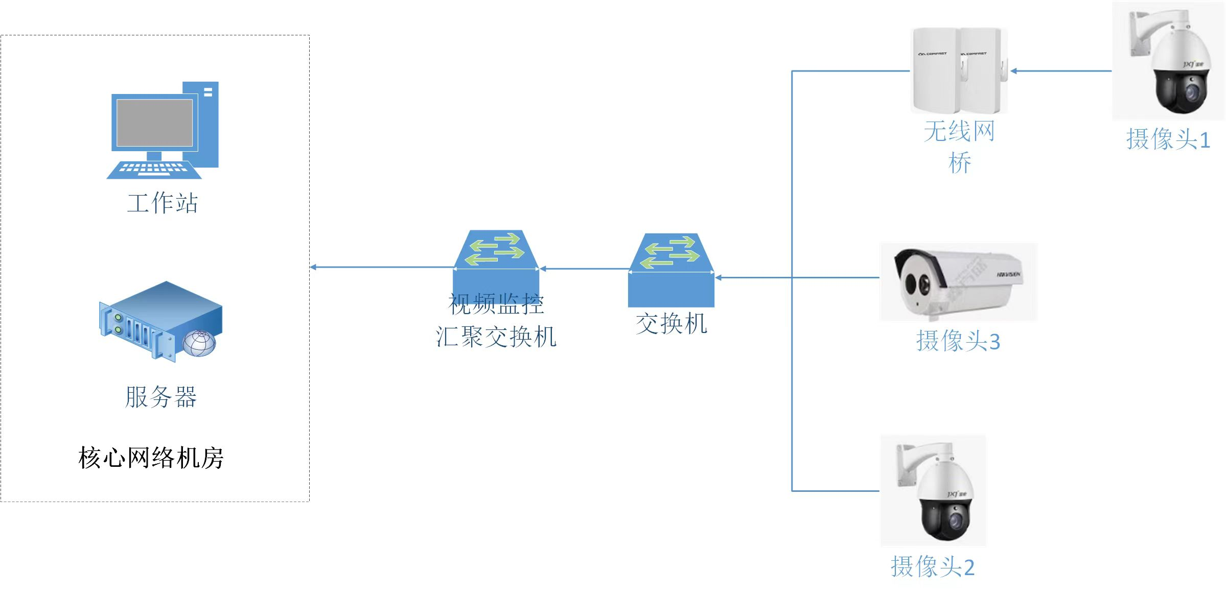
系统对接方案示例
06
视频监控系统
接入方式及协议：系统对接-http协议/设备对接-设备对接SDK(私有协议)。
IOT接入的数据：
在线/离线状态、时间戳、设备名称、设备编码(自身系统内部唯一)、设备类型、设备型号、设备状态(通信状态)。
控制命令：摄像头云台控制，包括方向控制提供给园区服务移动端及驾驶舱。

Slide 12
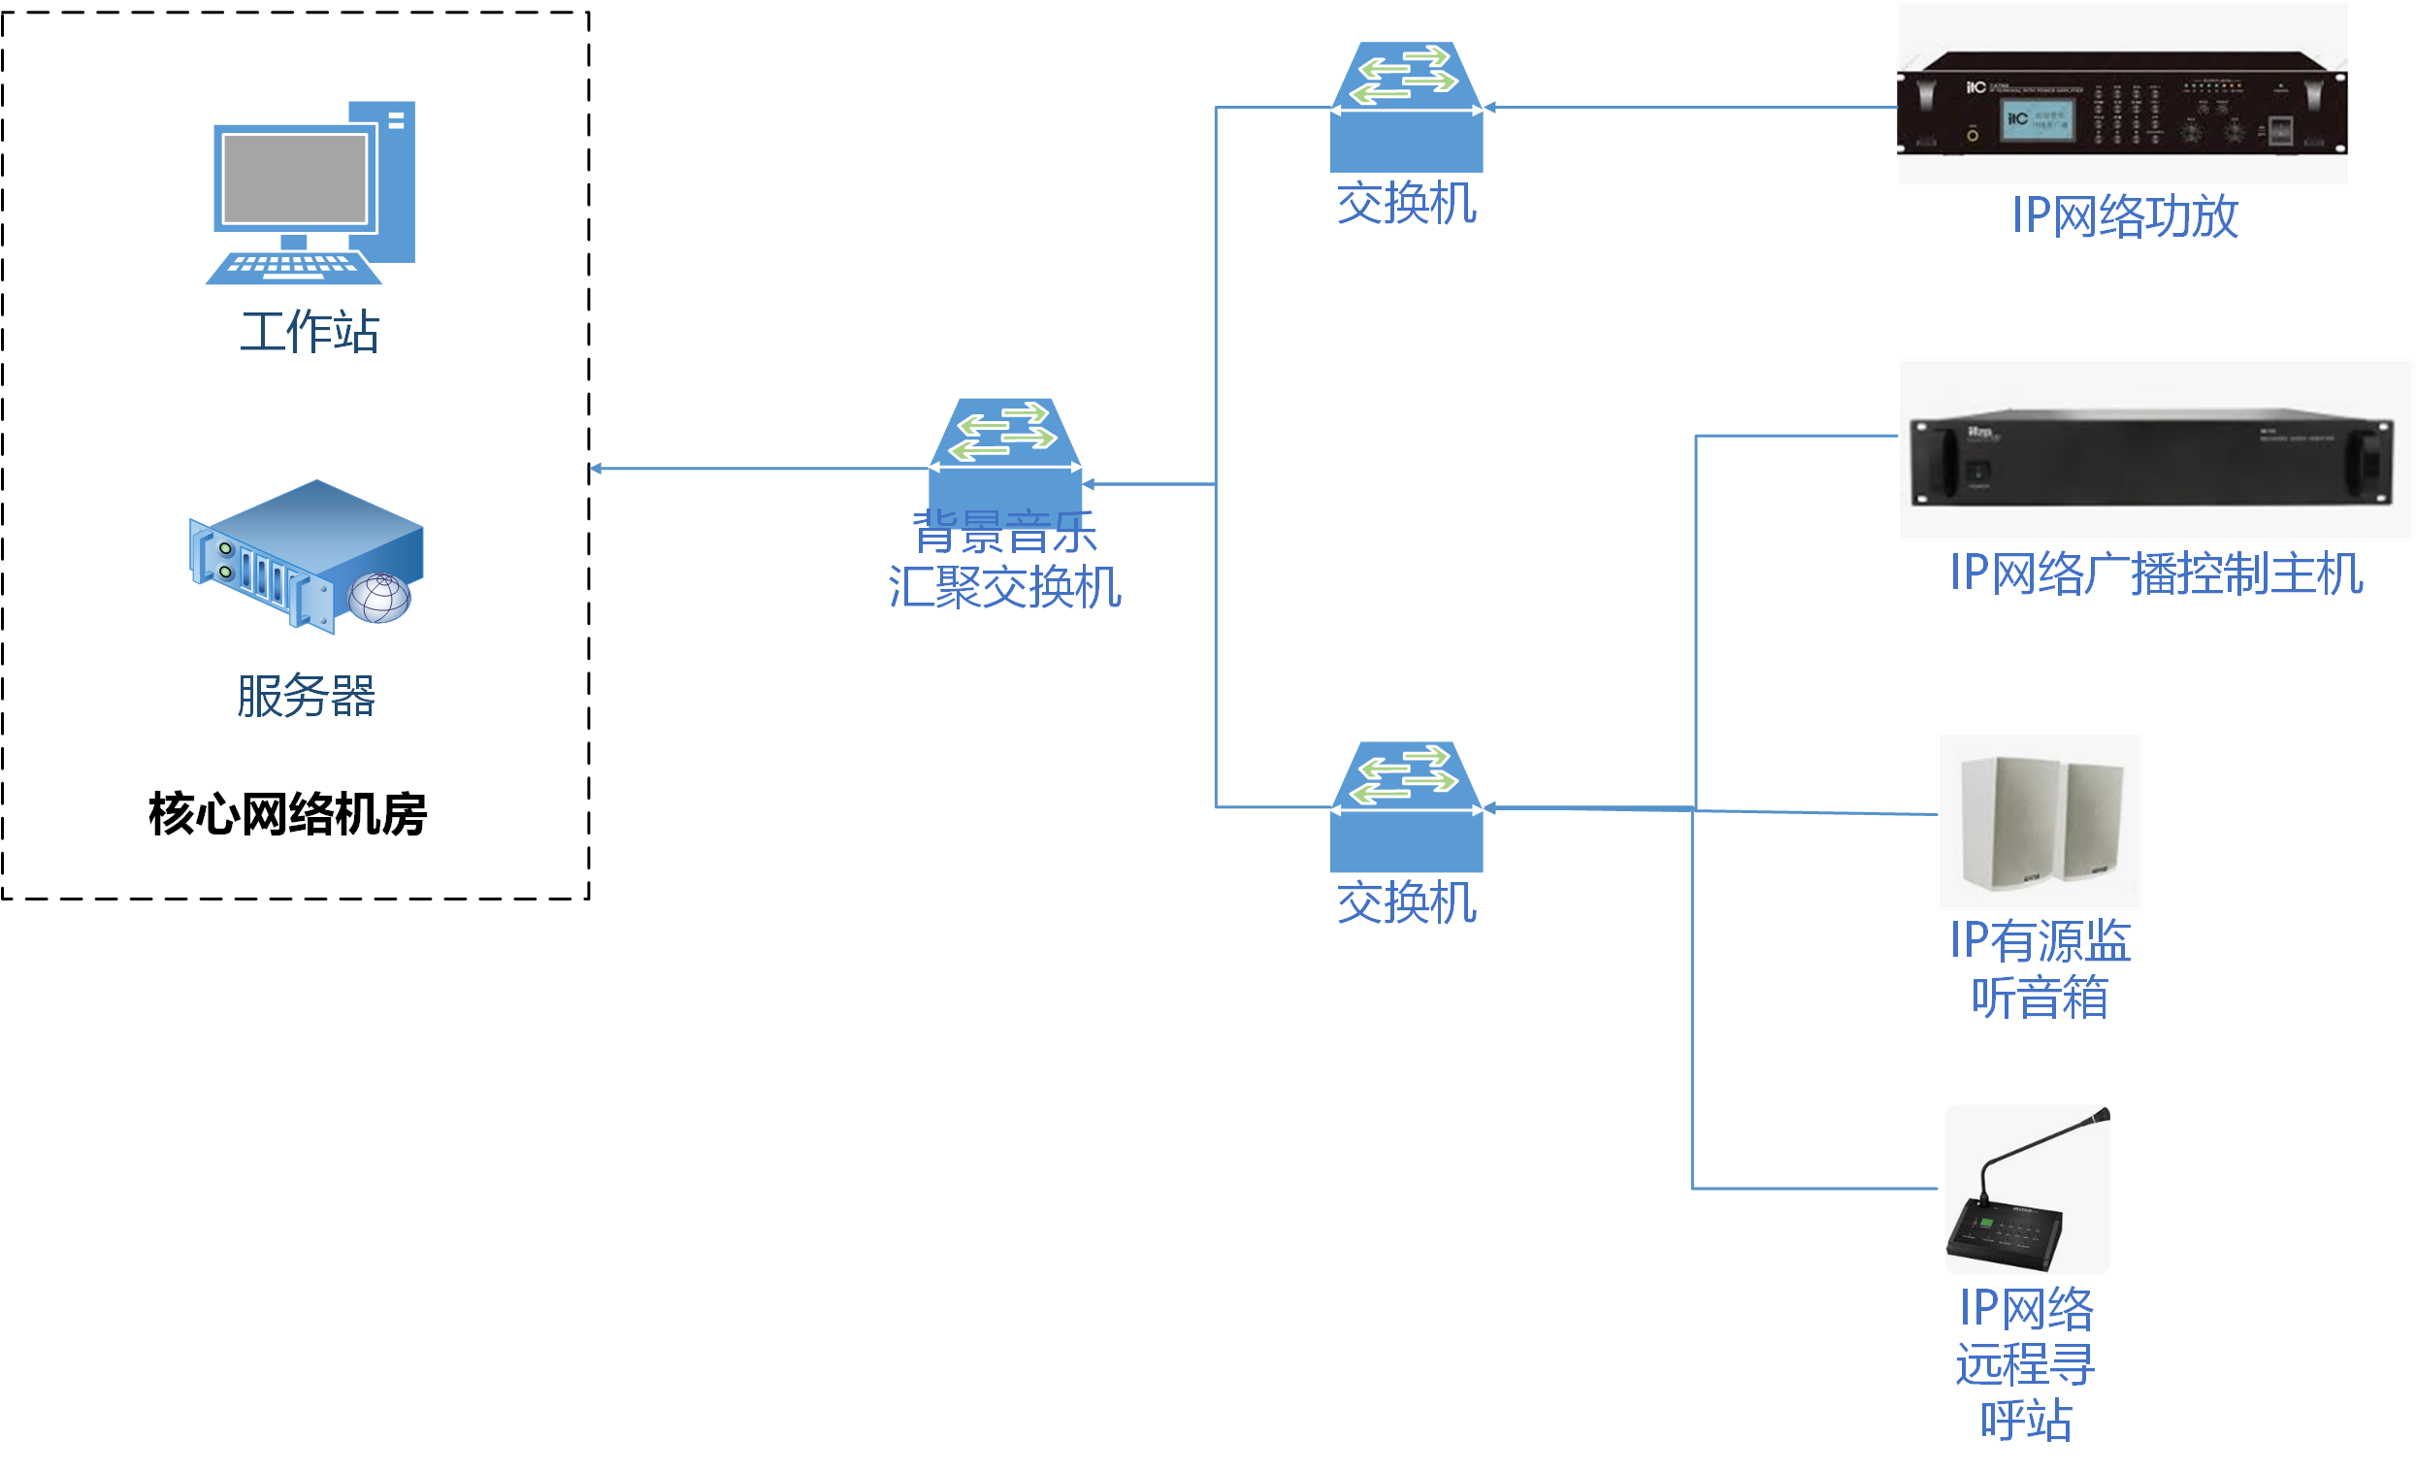
系统对接方案示例
06
信息发布系统
接入方式及协议：系统对接-系统接口
接入的数据：当前播放内容、时间戳、设备名称、设备编码(自身系统内部唯一)、设备类型、设备型号、设备状态(通信状态)。
功能控制：
功能1：消息紧急插播。
功能2：设备信息设置，包括设备音量大小。

Slide 13
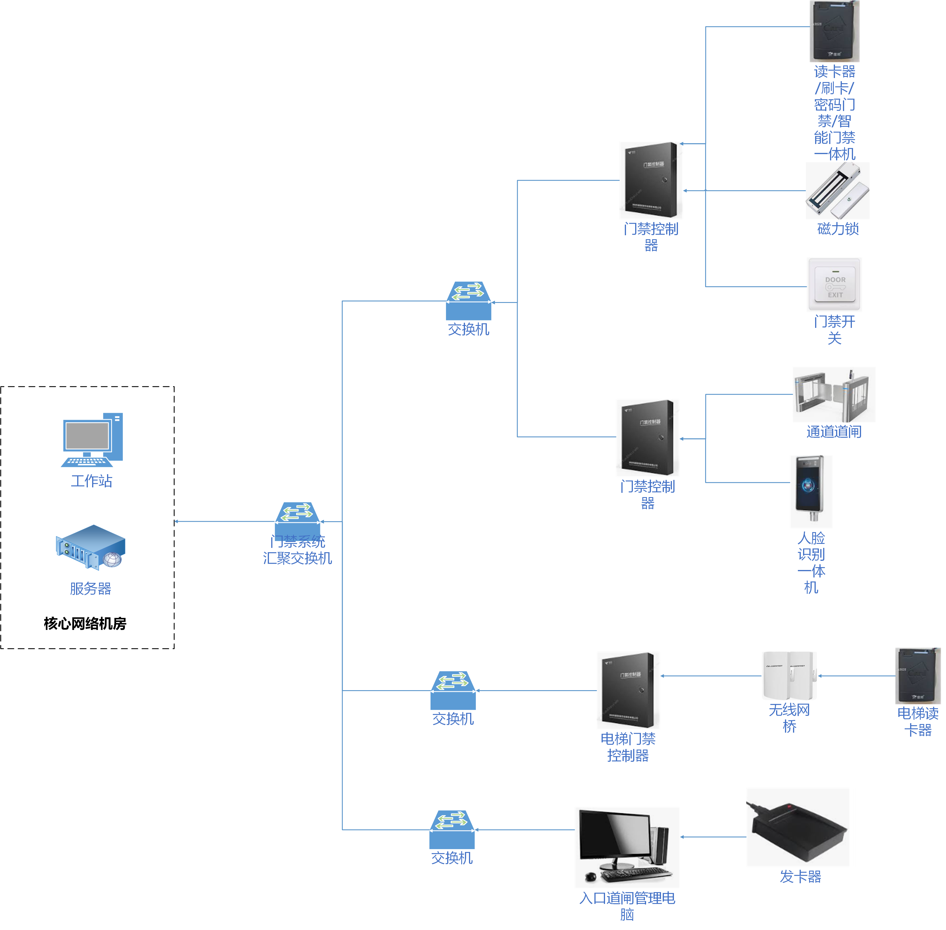
系统对接方案示例
06
门禁系统
接入方式及协议：系统对接-HTTP
接入的数据：时间戳、设备名称、设备编码(自身系统内部唯一)、设备类型、设备型号、设备状态(通信状态)、开关闸状态、通行/开闸信息：开闸方式、时间、通行人员信息、门禁通行记录。
功能控制：
功能：门禁打开/关闭。

Slide 14
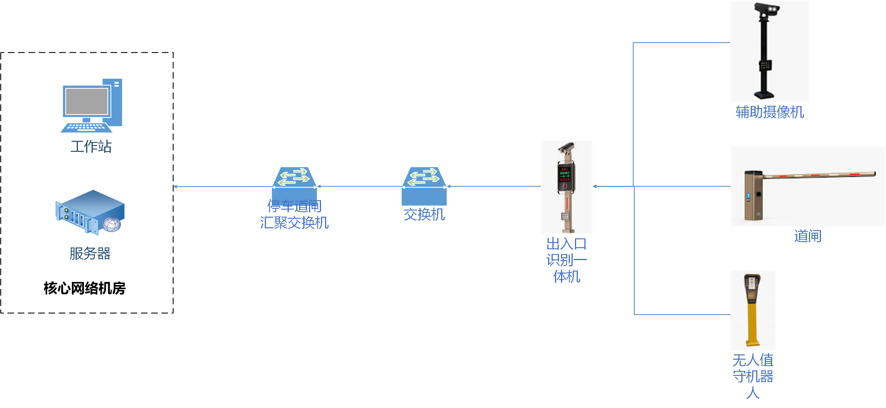
系统对接方案示例
06
停车道闸系统
接入方式及协议：系统对接-HTTP
接入的数据：时间戳、设备名称、设备编码(自身系统内部唯一)、设备类型、设备型号、设备状态(通信状态)、开关闸状态、停车场信息、支付二维码信息、月卡信息、黑白名单信息、车辆出入记录。
功能控制：
功能：道闸打开/关闭。

Slide 15
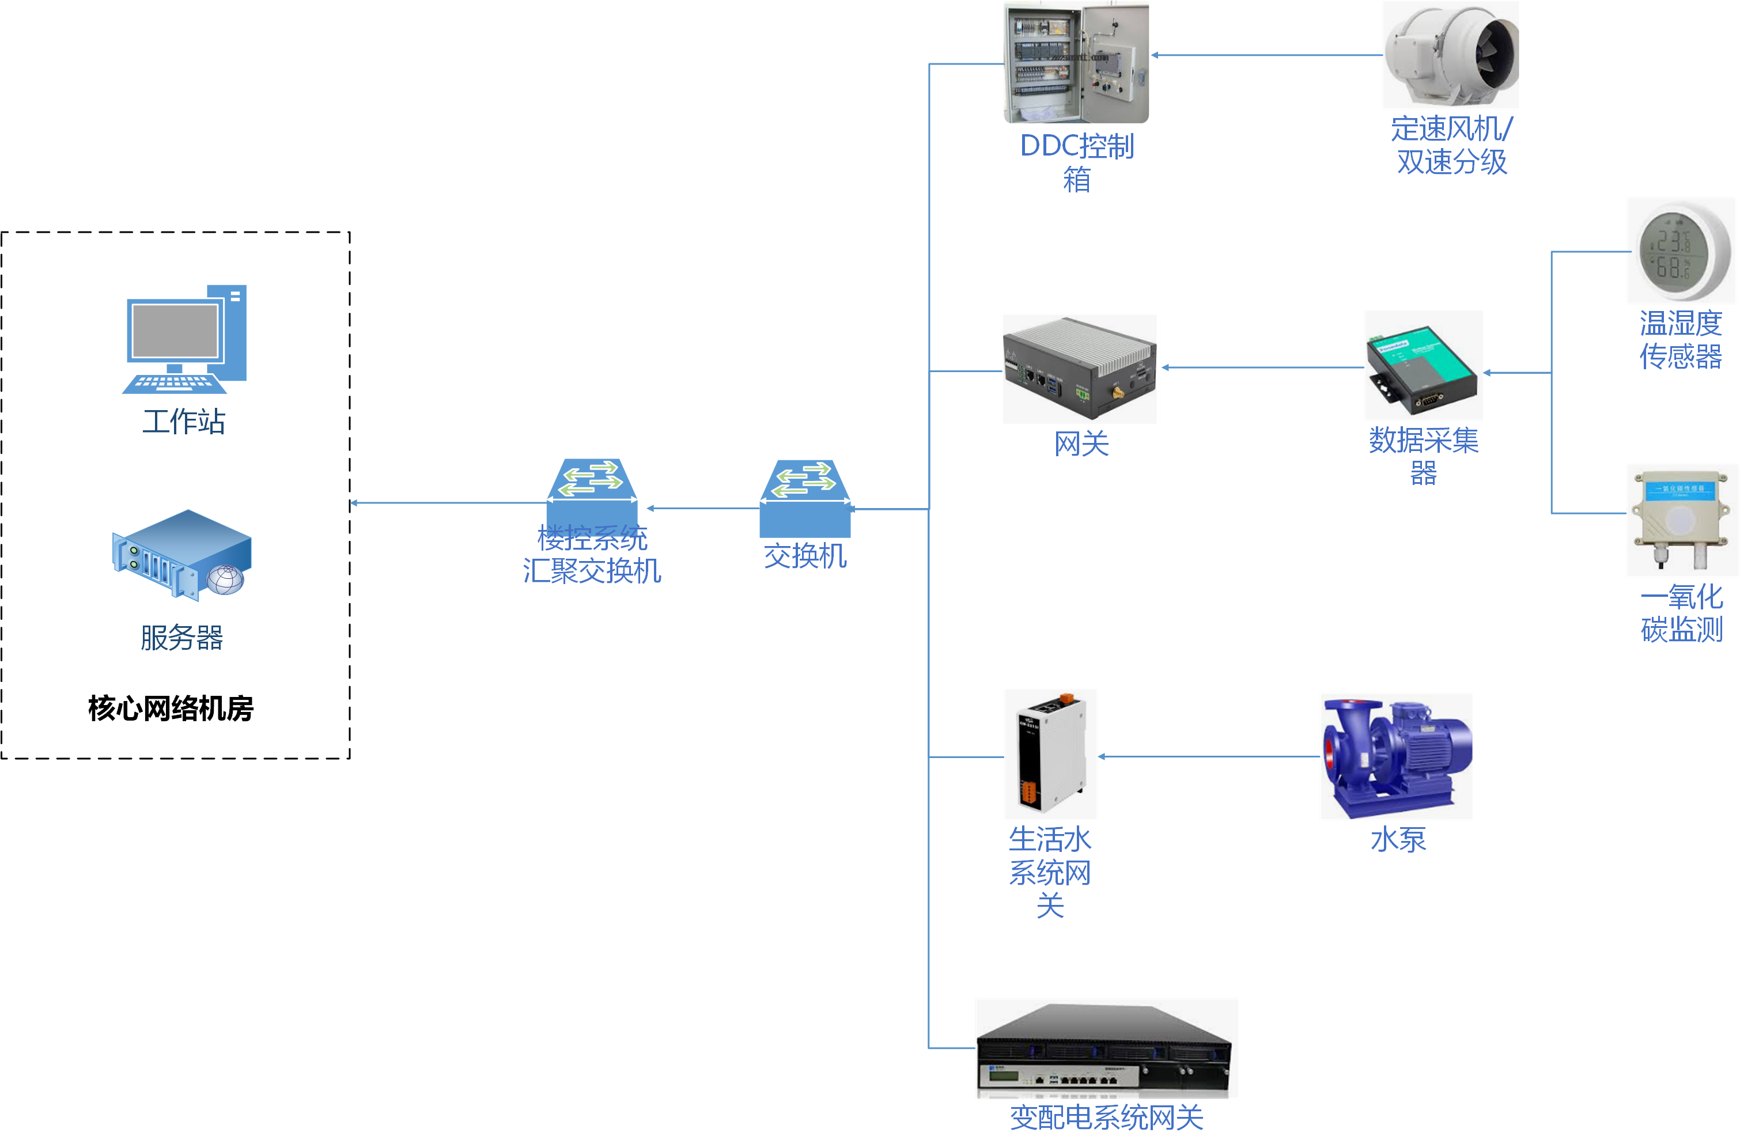
系统对接方案示例
06
楼控系统
接入方式及协议：控制器对接-BACnet协议
接入的数据：当前设备运行状态、参数设置（如设备手自动状态）、计量单位(如温度：摄氏度)、时间戳、设备名称、设备编码(自身系统内部唯一)、设备类型、设备型号、设备状态(通信状态)、故障或报警状态。
功能控制：
功能：送排风系统设备控制包括风机启停、手/自动设置。

Slide 16
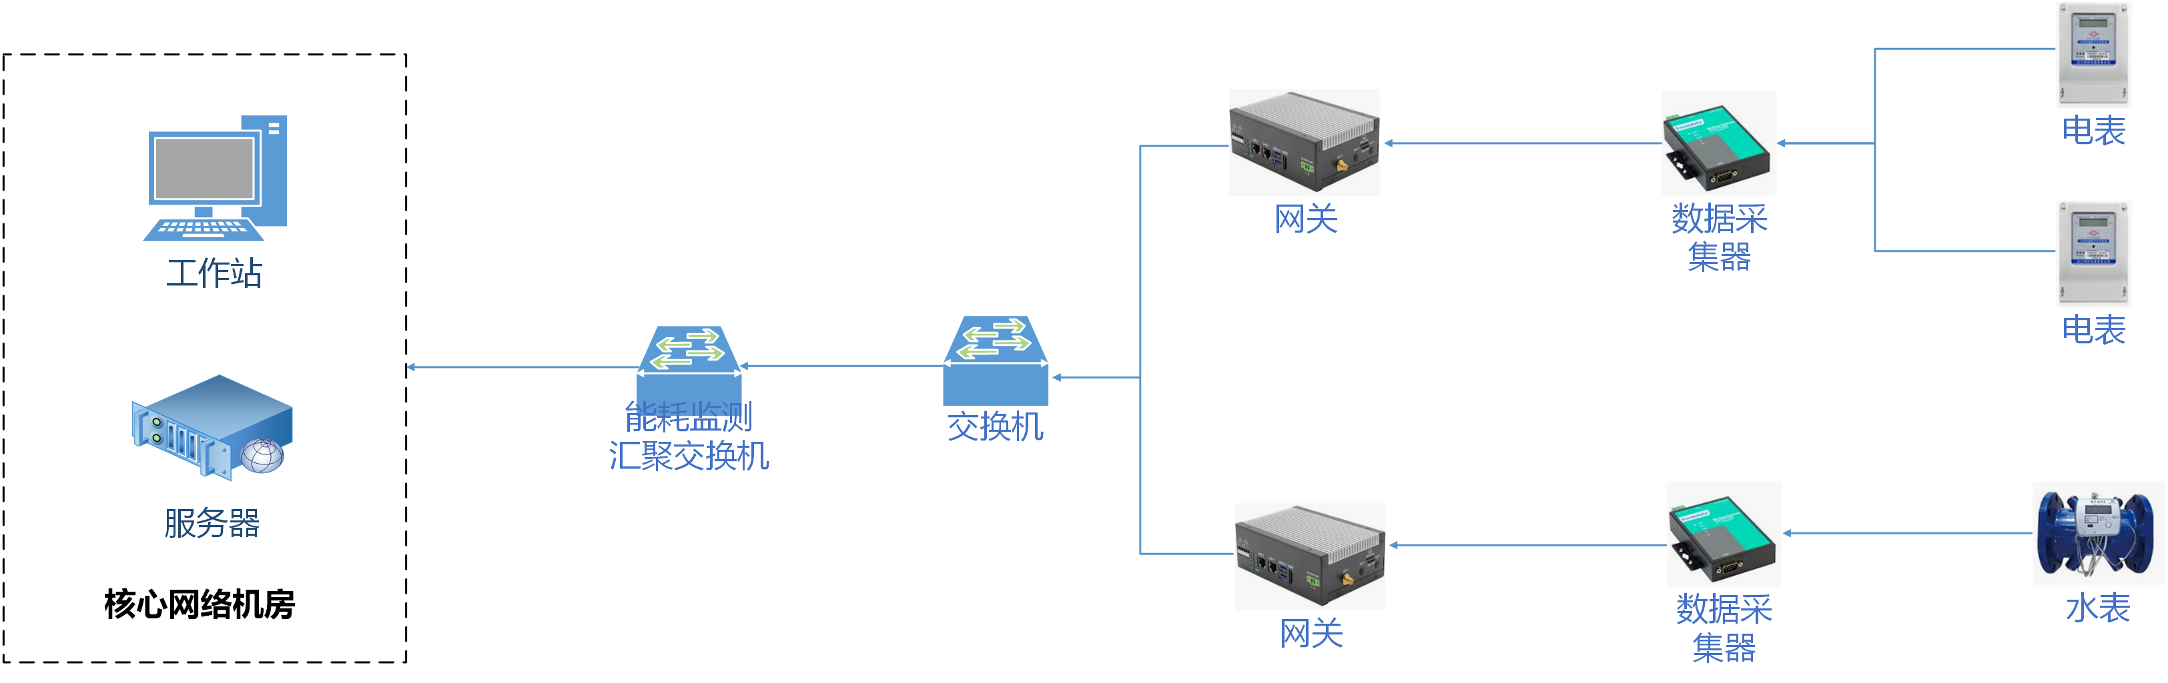
系统对接方案示例
06
停车道闸系统
接入方式及协议：网关对接-Modbus TCP
接入的数据：当前读数、计量单位(如立方米：m³)、时间戳、设备名称、设备编码(自身系统内部唯一)、设备类型、设备型号、设备状态(通信状态)、开关闸状态。
功能控制：
功能：电表开合闸（网关对接不支持）。

Slide 17
使用场景
06
智慧工厂
智慧园区
02
工厂设备直接接入，如：
巡检机器人
无人机
PLC
……
已建弱电系统接入，如：
门禁管理系统：门禁控制器
停车管理系统：道闸
视频监控系统：摄像头
能耗监测系统：水表、电表
背景音乐广播系统：寻呼台、采集终端
智能照明系统：控制箱
环境监测系统：气象站
电梯监测系统：电梯监测设备
……
01

Slide 18
感谢观看
成都炬联智能科技有限公司

